Slide 1

BMB 3022 BİLGİSAYAR GRAFİKLERİ
GRAFİK ÇIKTI ÖĞELERİ

Slide 2
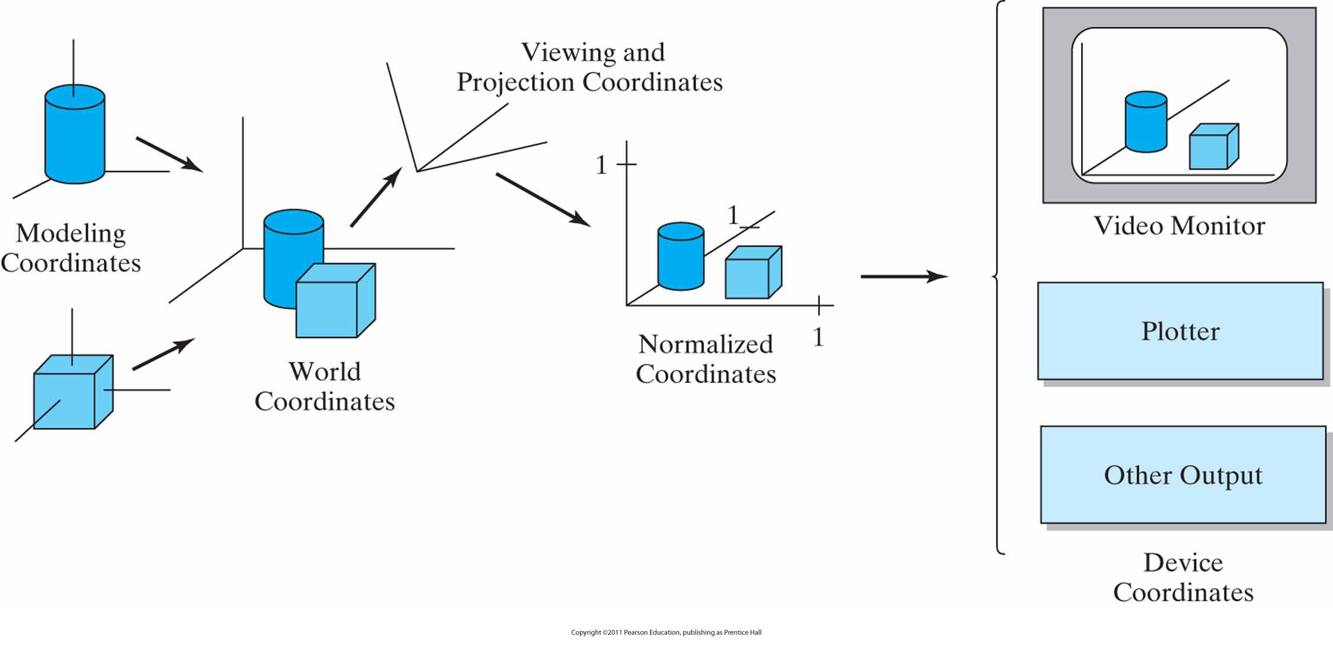
Koordinat Temsilleri
Üç boyutlu bir sahne için model koordinatlarından cihaz koordinatlarına olan dönüşümlerin sırası

Slide 3
Koordinat Temsilleri (Devam)
Modelleme koordinatı: (genelde sağ el düzeni Kartezyen koordinat)
Nesne şekli modelleme koordinatlarının referans çerçevesine göre tanımlanır.
Dünya koordinatı:
Gerekli dönüşümler ile nesne şekli dünya koordinatlarına yerleştirilir.
Bakış (viewing) koordinatı:
Hayali bir kamera ile dünyaya farklı bir bakış açısıyla bakılır.
Yansıma (projection) koordinatı:
3B dünyanın 2B’ye yansıması (projeksiyonu) alınır.
Normalize koordinat: (sol el düzeni Kartezyen koordinat)
2B koordinatlar (-1,1) veya (0,1) aralığına normalleştirilir.
Cihaz koordinatı:
Dünyanın normal koordinatları cihaz sürücüleri tarafından gösterim amacıyla çıktı aracına (ekran) gönderilir.

Slide 4
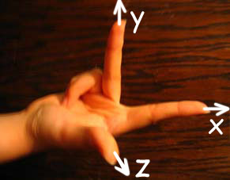
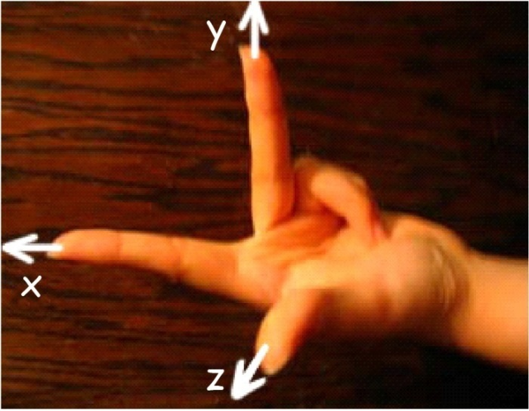
Sağ El Düzeni ve Sol El Düzeni Koordinat Sistemi
Üç ana yön: 3-B uzayda x, y, ve z koordinatları
Sağ el düzeninde x, y, z koordinat sistemi:
Sağ elin avuç içi ve parmakları +x eksenine uzatılır
orta parmak +y eksenine doğru kıvrılır
başparmak +z eksenini gösterir
Sağ el düzeninde koordinat sistemi
Sol el düzeninde koordinat sistemi

Slide 5
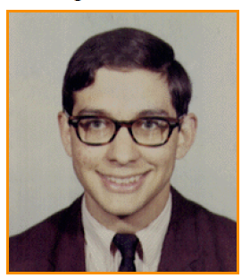
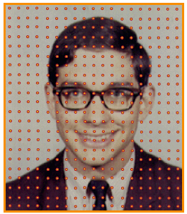
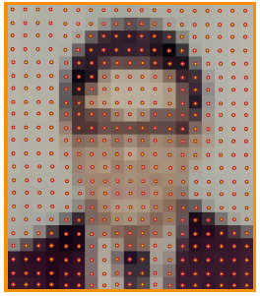
Görüntü Nedir?
İki boyutta doğrusal pikseller dizisidir.
Piksel aslında küçük bir kare değil görüntüden bir örnektir.
Sürekli görüntü
Dijital görüntü 1
Dijital görüntü 2

Slide 6
Görüntü Nedir?
Piksel aslında küçük bir kare değil görüntüden bir örnektir.
Dijital görüntü 1
Picture element = pixel
RGB

Slide 7
Renk
Renk temsili için kullanılan üç yöntem vardır. Yaygın kullanılan ikisi:
RGB: varsayılan yöntemdir.
24-bit renk, 8 bit kırmızı, 8 bit yeşil ve 8 bit mavi
3 x 32-bit renk, 32 bit kırmızı, 32 bit yeşil ve 32 bit mavi
RGBA
Dördüncü bileşen rengin opaklığını ifade eder.
1 = tamamen opak, 0 = tamamen saydam
INDEX
İndekslenmiş renk belirleme tablosu kullanır.

Slide 8
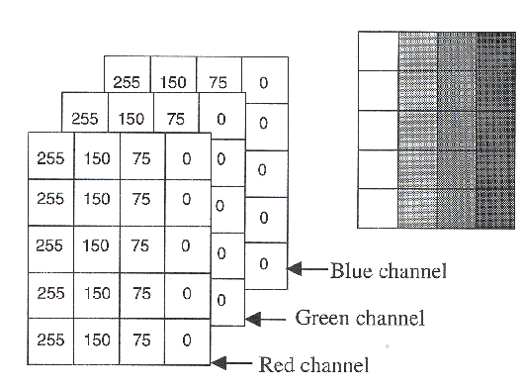
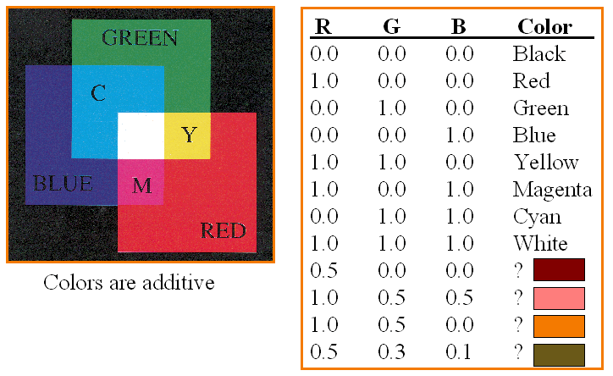
RGB Renkler
1 rengin varlığını 0 yokluğunu ifade eder.
Hiçbir renk yoksa siyah renk oluşur.
Tüm renkler varsa beyaz renk oluşur.

Slide 9
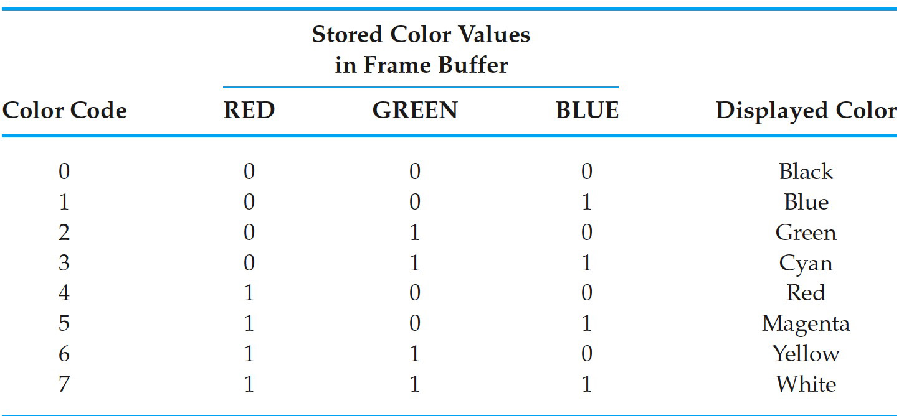
RGB Renk Kodlama
Piksel başına 3 bit tutan çerçeve tamponu için sekiz RGB renk kodu

Slide 10
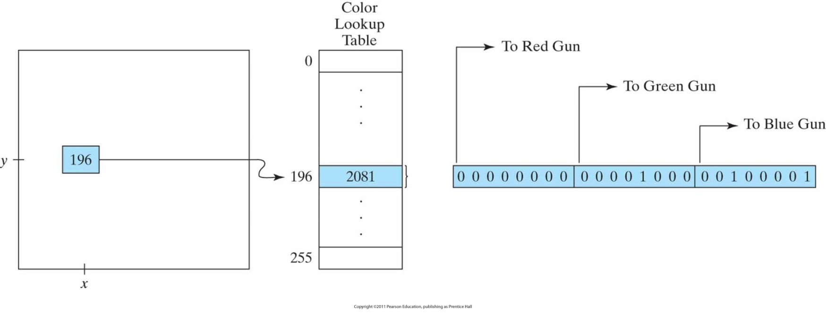
Renk İndeksleme
Renk çevrim tablosu 24 bitlik renk girdileri içerir.
Tablo girdilerine çerçeve tamponundaki 8 bitlik değerlerle indeksleme yapılır.
Çerçeve tamponu (x, y) piksel konumundaki 196 değeri ile tablodaki tamsayı değeri 2081 (onaltılık sistemde 0x0821) değerine referans verir.
Girdideki her bir 8-bitlik parça RGB monitördeki üç rengin yoğunluğunu kontrol eder.

Slide 11
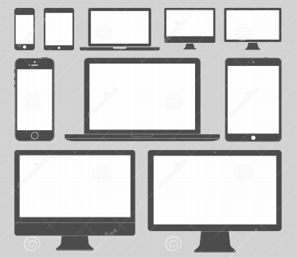
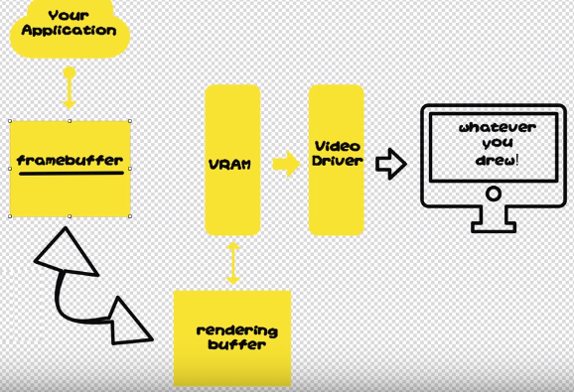
Tek veya Çift Tamponlama
GLUT_SINGLE ve GLUT_DOUBLE tek veya çift tamponlama isteğini ifade eder.
Tarama grafik sistemlerinde
Çerçeve tamponuna yazılan herhangi bir şey hemen ekrana aktarılır.
Bu işlem genellikle 30 ila 60 Hz frekansında tekrar eder.

Slide 12
Tek veya Çift Tamponlama
Çerçeve tamponunu güncellemek için iki seçenek vardır.
Önce eski içerik tüm pikseller tek renge (mesela siyah) çevrilerek temizlenir. Sonra yeni içerik çizilir.
Bu hızlı şekilde yapılsa da görüntüde fark edilebilir bir dalgalanma oluşur.
Ön tampon görüntülemede kullanılırken arka tampon çizim için kullanılır. Görüntüyü güncellemek için tamponlar yer değiştirir.

Slide 13

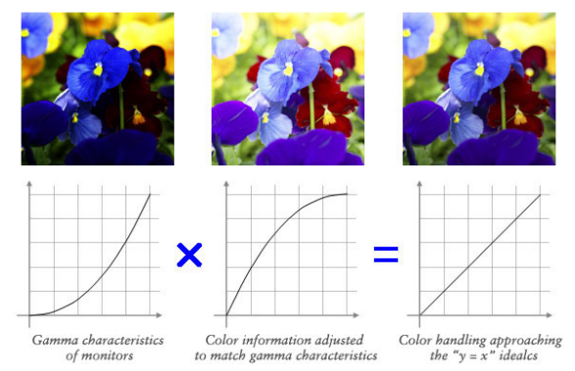
Gamma Düzeltmesi
Uygun bir gamma değeriyle görüntüler ekrana gönderilmeden önce düzeltilebilir.
I’ düzeltilmiş görüntü yoğunluğunu ifade eder.

Slide 14
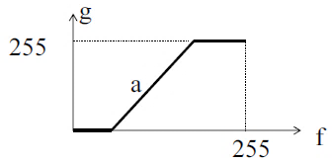
Genel Parlaklık ve Kontrast Ayarı
Görüntü yoğunlukları bir sabit ile çarpılıp toplanabilir.
I’(x,y)= aI(x,y)+b

Slide 15
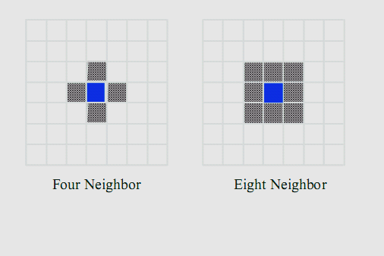
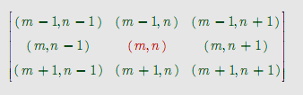

Piksel Bağlılığı
Sınır pikselleri haricinde her pikselin 2-B görüntü matrisinde 8 komşusu vardır.
Yatay ve düşey komşular 1 birim mesafededir.
Köşegenlerdeki komşular $\sqrt{2}$ birim mesafededir.

Slide 16
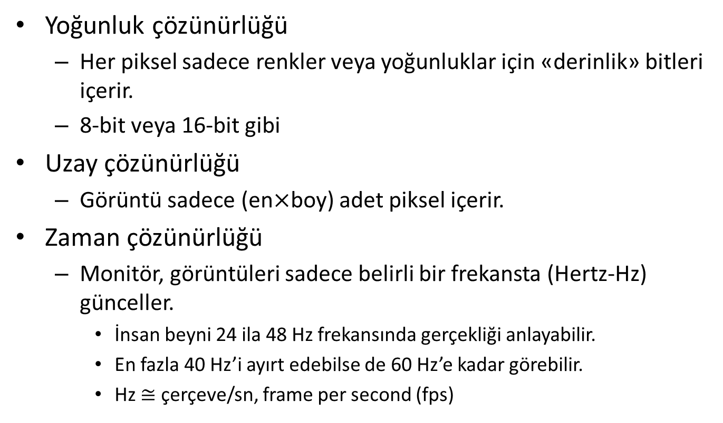
Görüntü Çözünürlüğü
Yoğunluk çözünürlüğü
Her piksel sadece renkler veya yoğunluklar için «derinlik» bitleri içerir.
8-bit veya 16-bit gibi
Uzay çözünürlüğü
Görüntü sadece (en$×$boy) adet piksel içerir.
Zaman çözünürlüğü
Monitör, görüntüleri sadece belirli bir frekansta (Hertz-Hz) günceller.
İnsan beyni 24 ila 48 Hz frekansında gerçekliği anlayabilir.
En fazla 40 Hz’i ayırt edebilse de 60 Hz’e kadar görebilir.
Hz $≅$ çerçeve/sn, frame per second (fps)

Slide 17
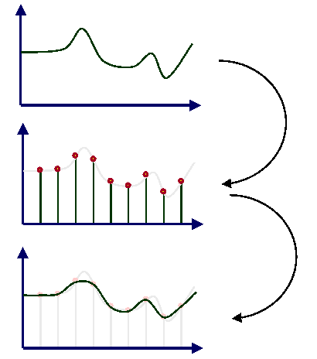
Görüntü Örnekleme
Görüntü örnekleme hataları beraberinde getirir.
Sınırlı yoğunluk çözünürlüğü kaynaklı hatalar (kuantizasyon hatası)
Sınırlı uzay çözünürlüğü kaynaklı hatalar (örtüşme-aliasing)
Örnekleme
Yeniden üretme (Hataları içerir)

Slide 18
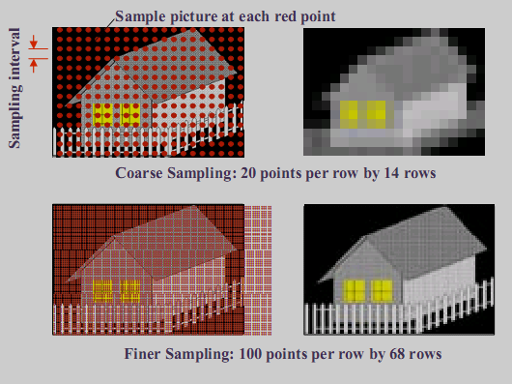
Seyrek ve Sık Örnekleme

Slide 19


Örtüşme ve Örtüşme Önleme
Örtüşmeyi önlemek için her pikselin değeri komşuluğundaki piksellerin yoğunluklarının ortalaması ile değiştirilir.
Aliased
Anti-aliased

Slide 20
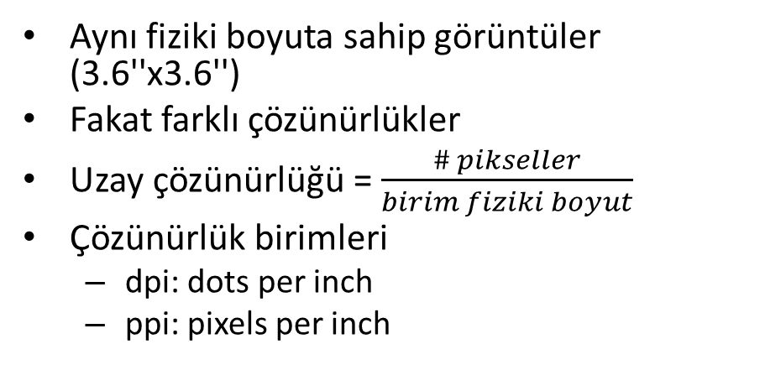
Uzay Çözünürlüğü
256x256 pixel
128x128 pixel
64x64 pixel
72 dpi
36 dpi
18 dpi
32x32 pixel
Aynı fiziki boyuta sahip görüntüler (3.6''x3.6'')
Fakat farklı çözünürlükler
Uzay çözünürlüğü = $\frac{\# pikseller}{birim fiziki boyut}$
Çözünürlük birimleri
dpi: dots per inch
ppi: pixels per inch
9 dpi

Slide 21
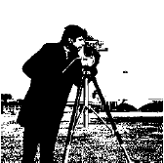
Görüntünün Bit Derinliği
L = 8 bit
L = 7 bit
L = 6 bit
L = 5 bit
L = 4 bit
L = 3 bit
L = 2 bit
L = 1 bit

Slide 22
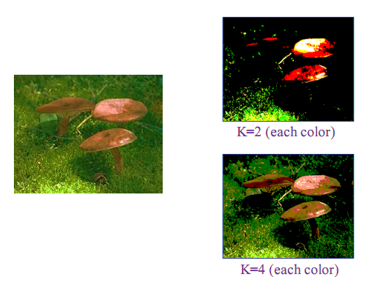
Renkli görüntü Kuantizasyon Düzeyleri
Her görüntü için kaç farklı renk oluşur?
Orijinal görüntüde her kanalda 8-bit vardır.

Slide 23
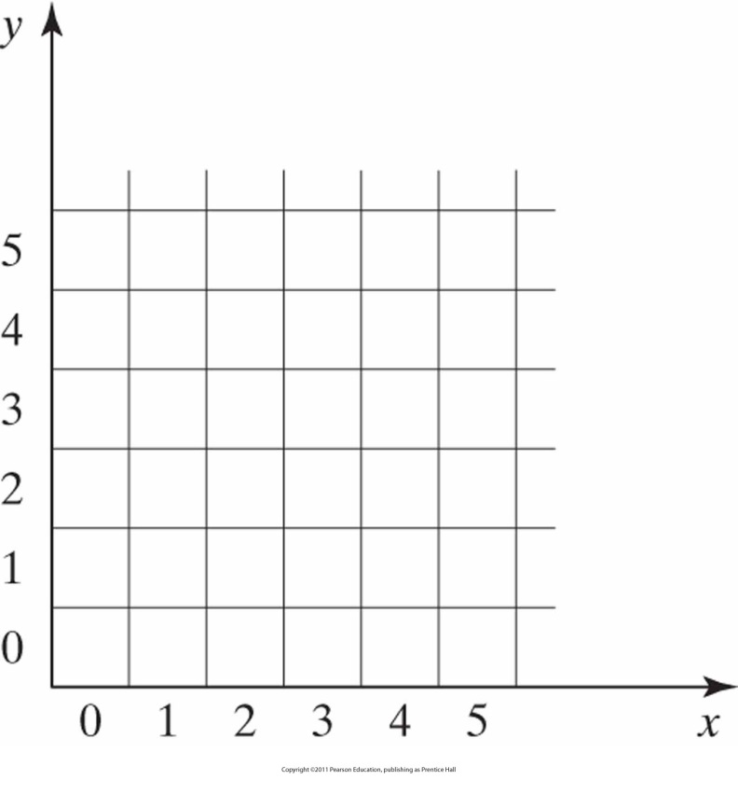
OpenGL Ekran Koordinatları
Ekran sahasının sol alt köşesine göre piksel konumları adreslenir.
Seçilen koordinat referans çerçevesinde resmin geometrisi belirlenir.
Çıktı öğeleri çıktı aracının gösterim sahasına denk düşen 2B düzleme yansıtılır.
Frame buffer (çerçeve tamponu) içerisindeki tamsayılar piksel konumlarına çizgi-çevrimi ile yerleştirilir.

Slide 24
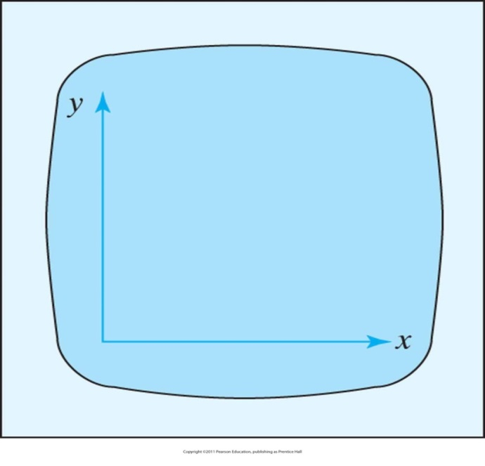
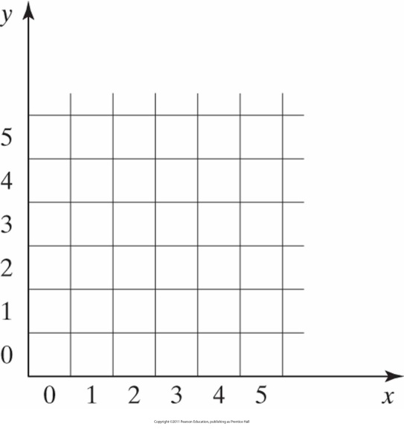
Kartezyen bir referans çerçevesi
Şekilde orjin (0,0) video monitörünün sol alt köşesidir.
Genelde donanım işlevlerinde ekranın sol üst köşesi orjin (0,0) alınır.
Ekran alanının sol alt köşesini referans alan piksel konumları verilmiştir.

Slide 25
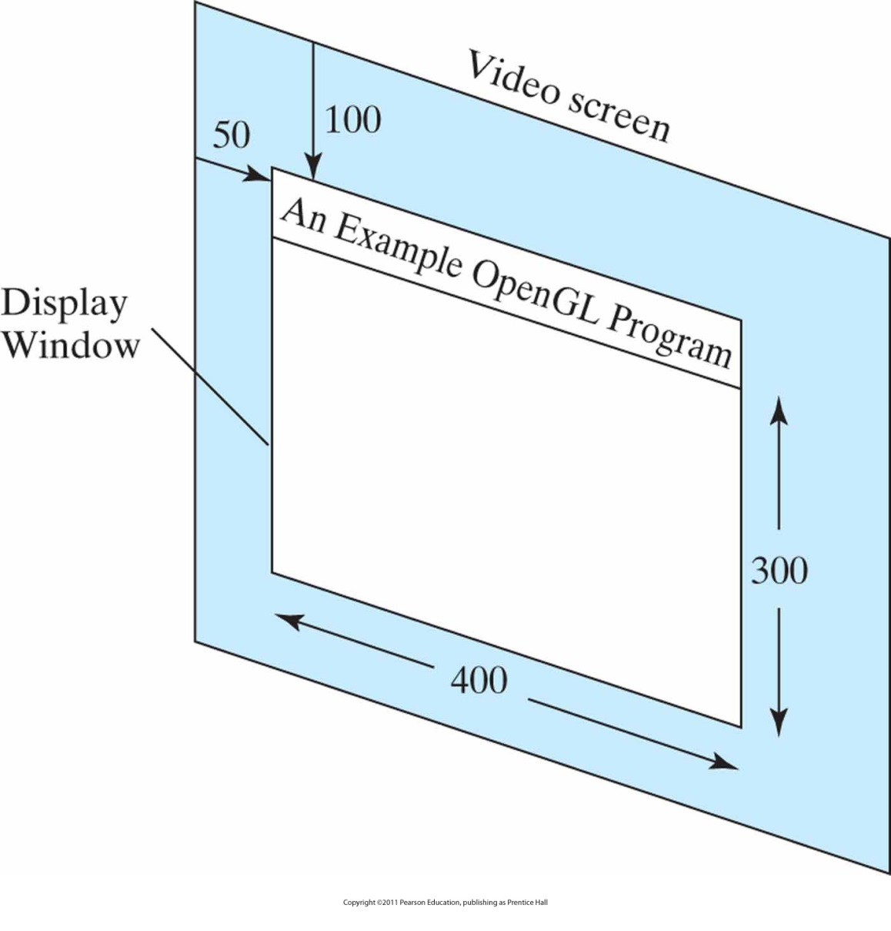
400 x 300 Gösterim Penceresi
Ekranın sol üst köşesine göre (50, 100) konumunda
(400,300)
(0,0)

Slide 26
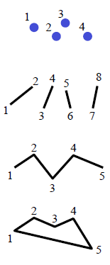
Nokta ve Çizgi Öğeleri
GL_POINTS: bir dizi nokta
GL_LINES: bir dizi çizgi parçası
GL_LINE_STRIP: çoklu çizgi şeridi
GL_LINE_LOOP: kapalı çoklu çizgi şeridi

Slide 27
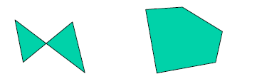
Poligon
Bir düzlem yüzeyinde
üç veya daha fazla köşe noktası (vertex) ile
bunları birbirine bağlayan kenar (edge) parçalarından
oluşan kapalı geometrik şekildir.
Standart veya basit poligon:
Kenarlar birbirleri üzerinden geçmez.
Tek bir düzlem üzerinde bulunur.
Aynı düzlem üzerinde olmayan poligon köşeleri bazı yuvarlama hataları yüzünden veya eğri yüzeyleri kestirirken oluşabilir.
Bu durumda yüzey ağı üçgenlere bölünür ve bu düzlem kestirimleri düzlem denklemleriyle hesaplanır.

Slide 28
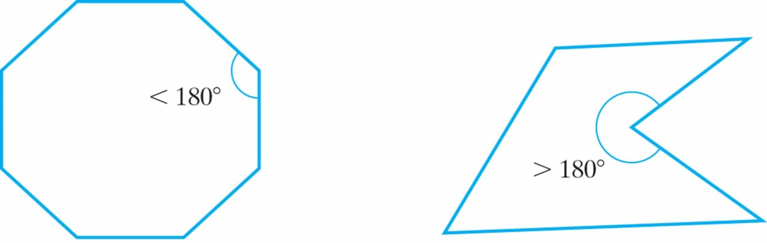
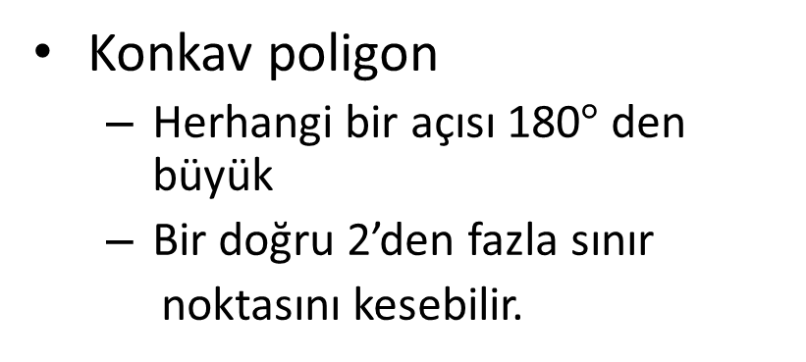
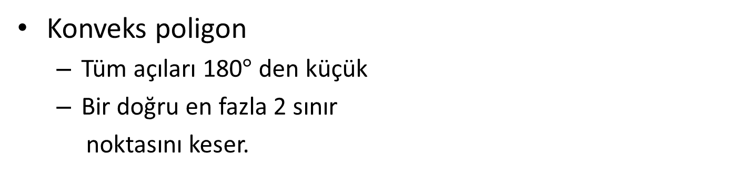
Poligon
Konkav poligon
Herhangi bir açısı 180$°$ den büyük
Bir doğru 2’den fazla sınır
noktasını kesebilir.
Konveks poligon
Tüm açıları 180$°$ den küçük
Bir doğru en fazla 2 sınır
noktasını keser.
Konveks olmayan tüm poligonlar konkavdır.

Slide 29
Dejenere Poligon
Eşdoğru üzerinde veya aynı koordinata sahip birden fazla köşe noktası olan poligondur.
3 köşe noktasından az nokta içeren poligonları da ifade eder.
Dejenere poligonların kontrolü programadır.
Grafik kütüphanesi için bunun kontrolü fazladan iş yükü gerektirir.

Slide 30
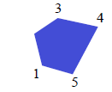

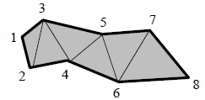
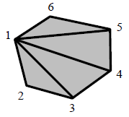
Alan Doldurma Öğeleri
GL_POLYGON: konveks poligon
GL_TRIANGLES: bir dizi üçgen
GL_TRIANGLE_STRIP: üçgen şeridi
GL_TRIANGLE_FAN: üçgen yelpazesi

Slide 31
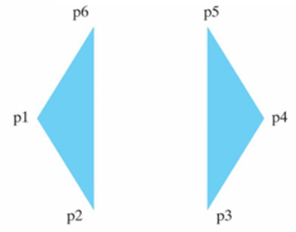
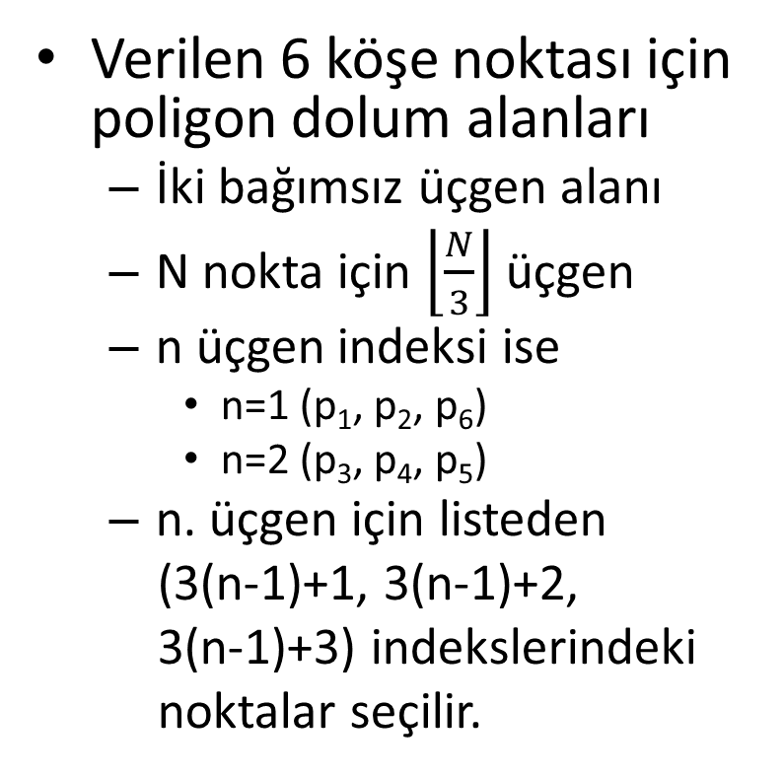
GL_ TRIANGLES
Verilen 6 köşe noktası için poligon dolum alanları
İki bağımsız üçgen alanı
N nokta için $\left\lfloor \frac{N}{3}\right\rfloor$ üçgen
n üçgen indeksi ise
n=1 (p₁, p₂, p₆)
n=2 (p₃, p₄, p₅)
n. üçgen için listeden
(3(n-1)+1, 3(n-1)+2,
3(n-1)+3) indekslerindeki
noktalar seçilir.
glBegin (GL_TRIANGLES);
glVertex2iv(p1);
glVertex2iv(p2);
glVertex2iv(p6);
glVertex2iv(p3);
glVertex2iv(p4);
glVertex2iv(p5);
glEnd();

Slide 32
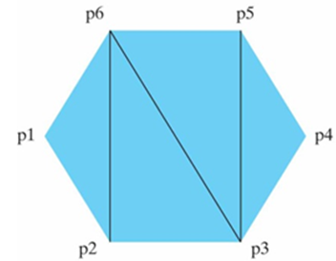
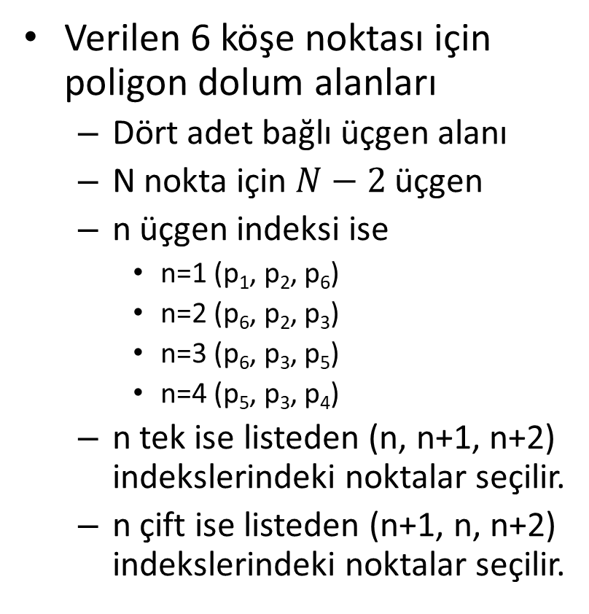
GL_TRIANGLE_STRIP
Verilen 6 köşe noktası için poligon dolum alanları
Dört adet bağlı üçgen alanı
N nokta için $N−2$ üçgen
n üçgen indeksi ise
n=1 (p₁, p₂, p₆)
n=2 (p₆, p₂, p₃)
n=3 (p₆, p₃, p₅)
n=4 (p₅, p₃, p₄)
n tek ise listeden (n, n+1, n+2) indekslerindeki noktalar seçilir.
n çift ise listeden (n+1, n, n+2) indekslerindeki noktalar seçilir.
glBegin (GL_TRIANGLE_STRIP);
glVertex2iv(p1);
glVertex2iv(p2);
glVertex2iv(p6);
glVertex2iv(p3);
glVertex2iv(p5);
glVertex2iv(p4);
glEnd();

Slide 33
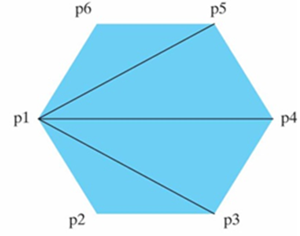
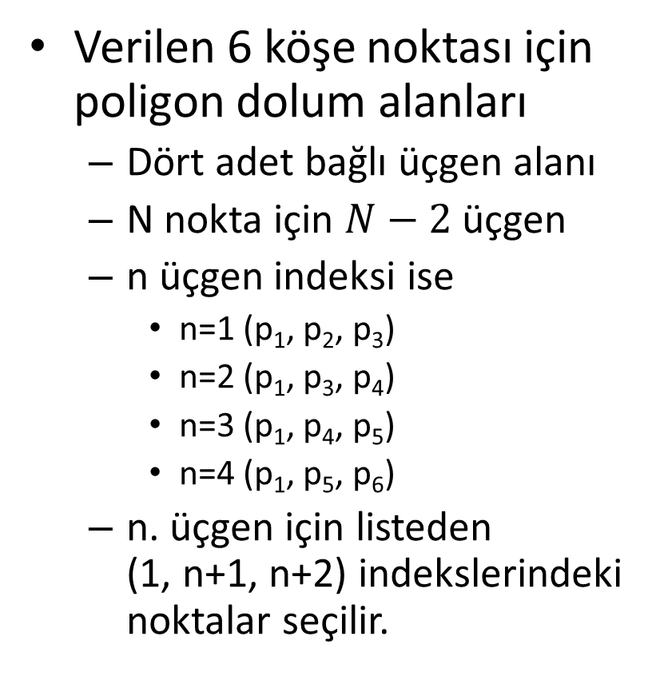
GL_TRIANGLE_FAN
Verilen 6 köşe noktası için poligon dolum alanları
Dört adet bağlı üçgen alanı
N nokta için $N−2$ üçgen
n üçgen indeksi ise
n=1 (p₁, p₂, p₃)
n=2 (p₁, p₃, p₄)
n=3 (p₁, p₄, p₅)
n=4 (p₁, p₅, p₆)
n. üçgen için listeden (1, n+1, n+2) indekslerindeki noktalar seçilir.
glBegin (GL_TRIANGLE_FAN);
glVertex2iv(p1);
glVertex2iv(p2);
glVertex2iv(p3);
glVertex2iv(p4);
glVertex2iv(p5);
glVertex2iv(p6);
glEnd();

